Slide 1



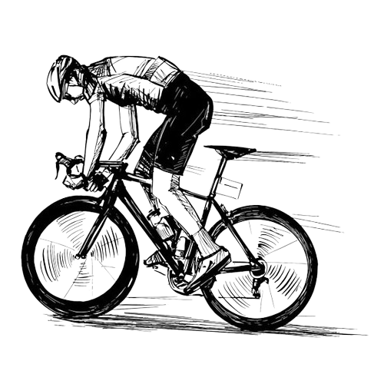
Nội dung
Giới thiệu thành viên
Giới thiệu đề tài
Thuận lợi & Khó khăn
“ Xe đạp - Hành trình của sức mạnh và tự do”
Demo đề tài
GVHD: Thầy Đoàn Minh Trường

Slide 2

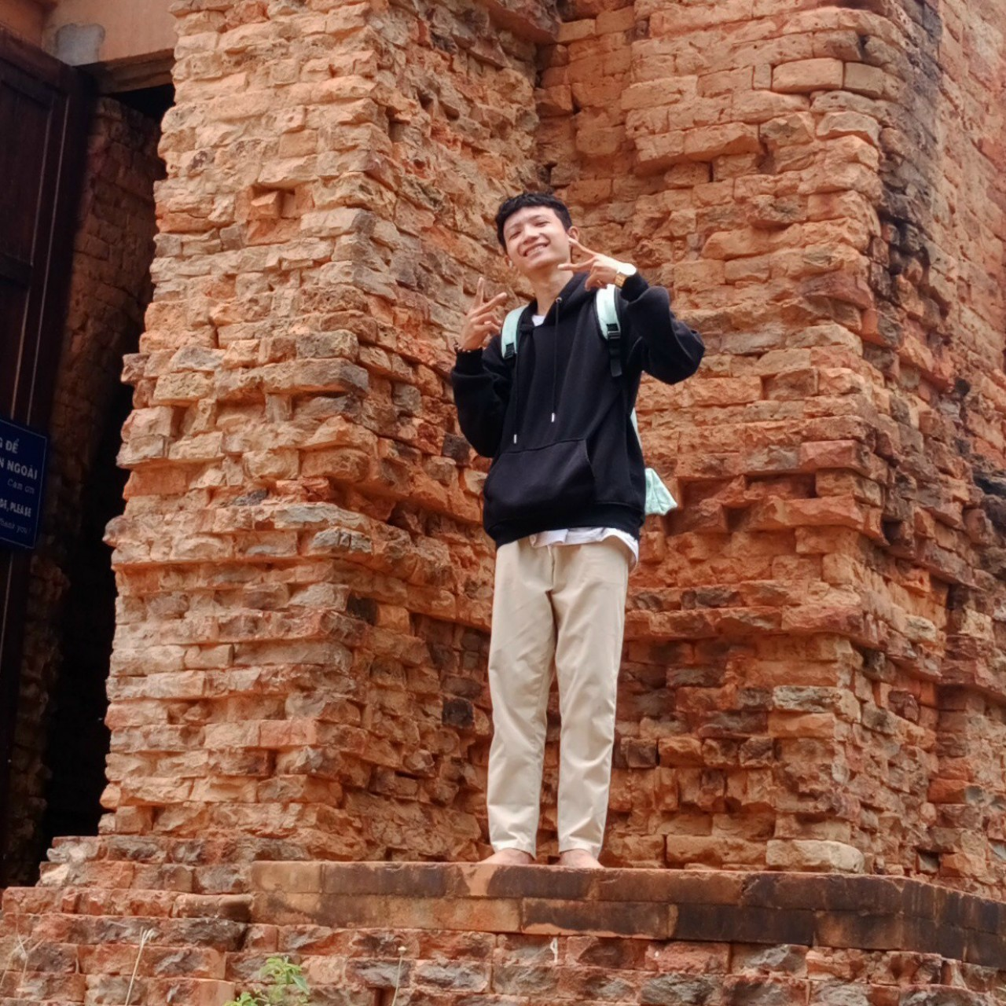
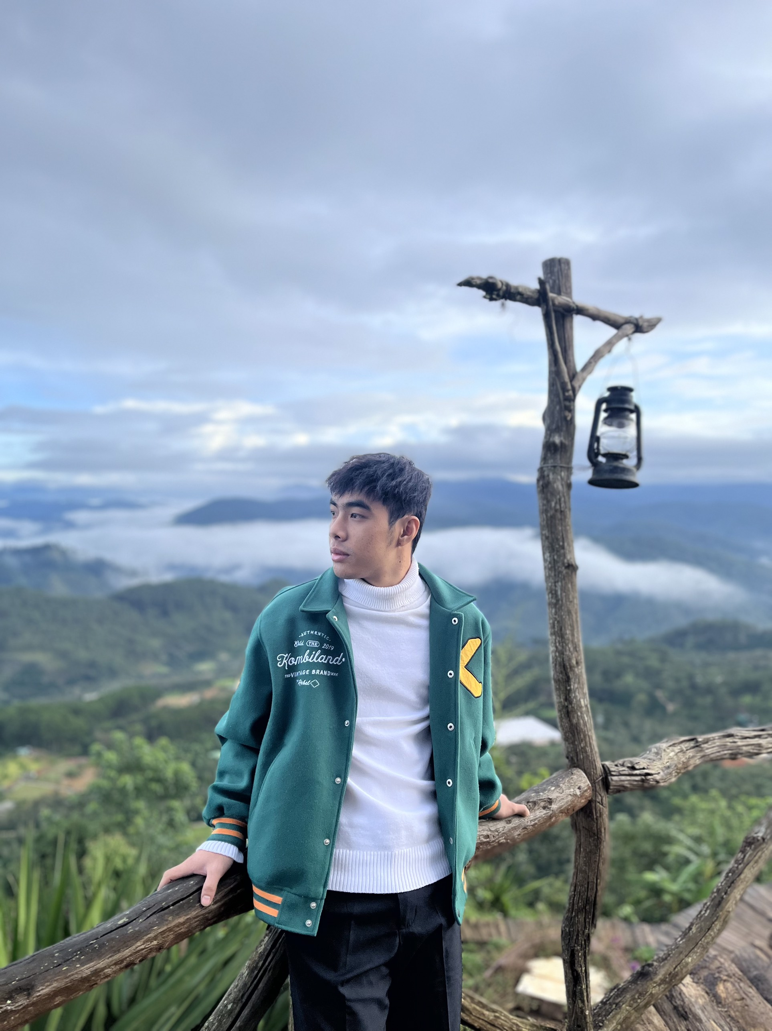

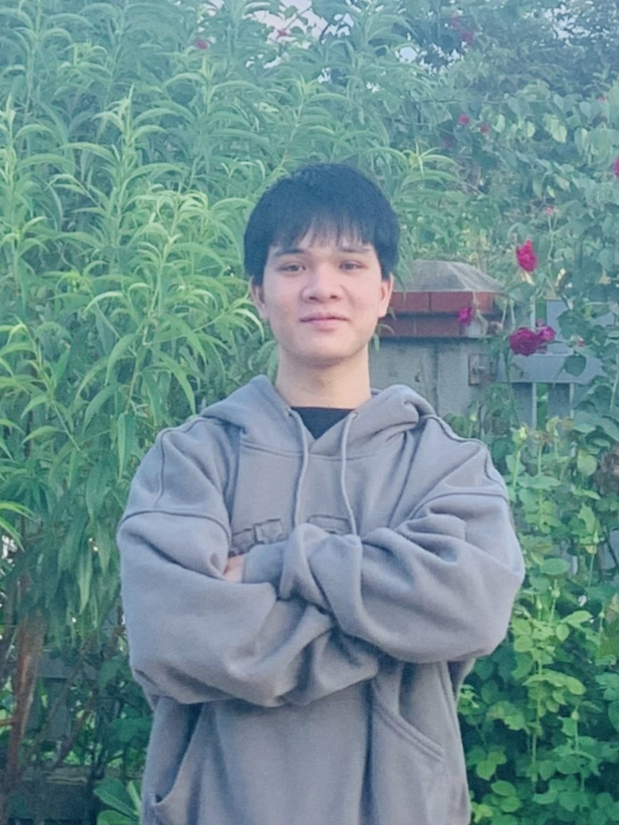
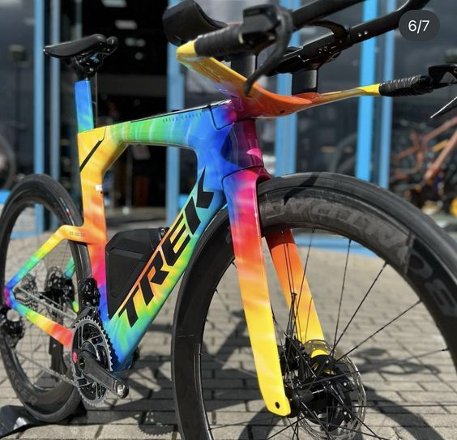
NỘI DUNG
Giới thiệu thành viên
Giới thiệu giao diện
Giới thiệu đề tài
Kiểm lỗi website
Thuận lợi & Khó khăn
Demo đề tài
L3H

Slide 3

Công Hưng
Vai trò: Trưởng nhóm
Công việc: Trang giỏ hàng,trang Admin,thêm sửa xóa, phân trang, danh mục sản phẩm, database, đăng ký đăng nhập, kiểm lỗi.
L3H
Giới thiệu thành viên

Slide 4

Công Hưng
Vai trò: Trưởng nhóm
Công việc: Trang giỏ hàng,trang Admin,
thêm sửa xóa, danh mục sản phẩm,
database, đăng ký đăng nhập,
, phân trang, kiểm lỗi, ppt.

Slide 5

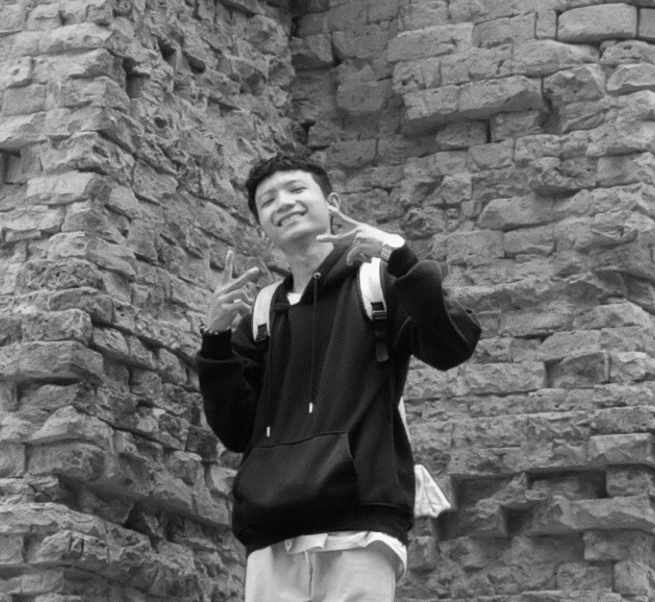
Duy Lam
Vai trò: Phó nhóm
Công việc: Trang chi tiết sản phẩm,
trang admin bình luận, trang bài viết,
trang giới thiệu, database, figma,
kiểm lỗi, ppt.

Slide 6

Mạnh Hùng
Vai trò: Thành viên
Công việc: Giao diện trang chủ,
Tổng hợp và sửa chữa giao diện,
Quản lý đơn hàng, quản lý bài viết,
kiểm lỗi, ppt.

Slide 7

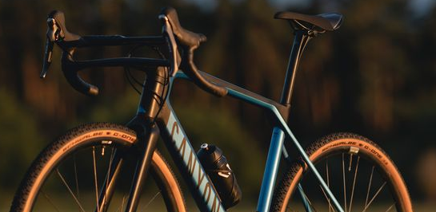



Nguyễn Hiệp
Vai trò: Thành viên
Công việc: Trang thông tin tài khoản,
Trang lịch sử mua hàng,
Giao diện đăng nhập đăng ký, kiểm lỗi, ppt.

Slide 8
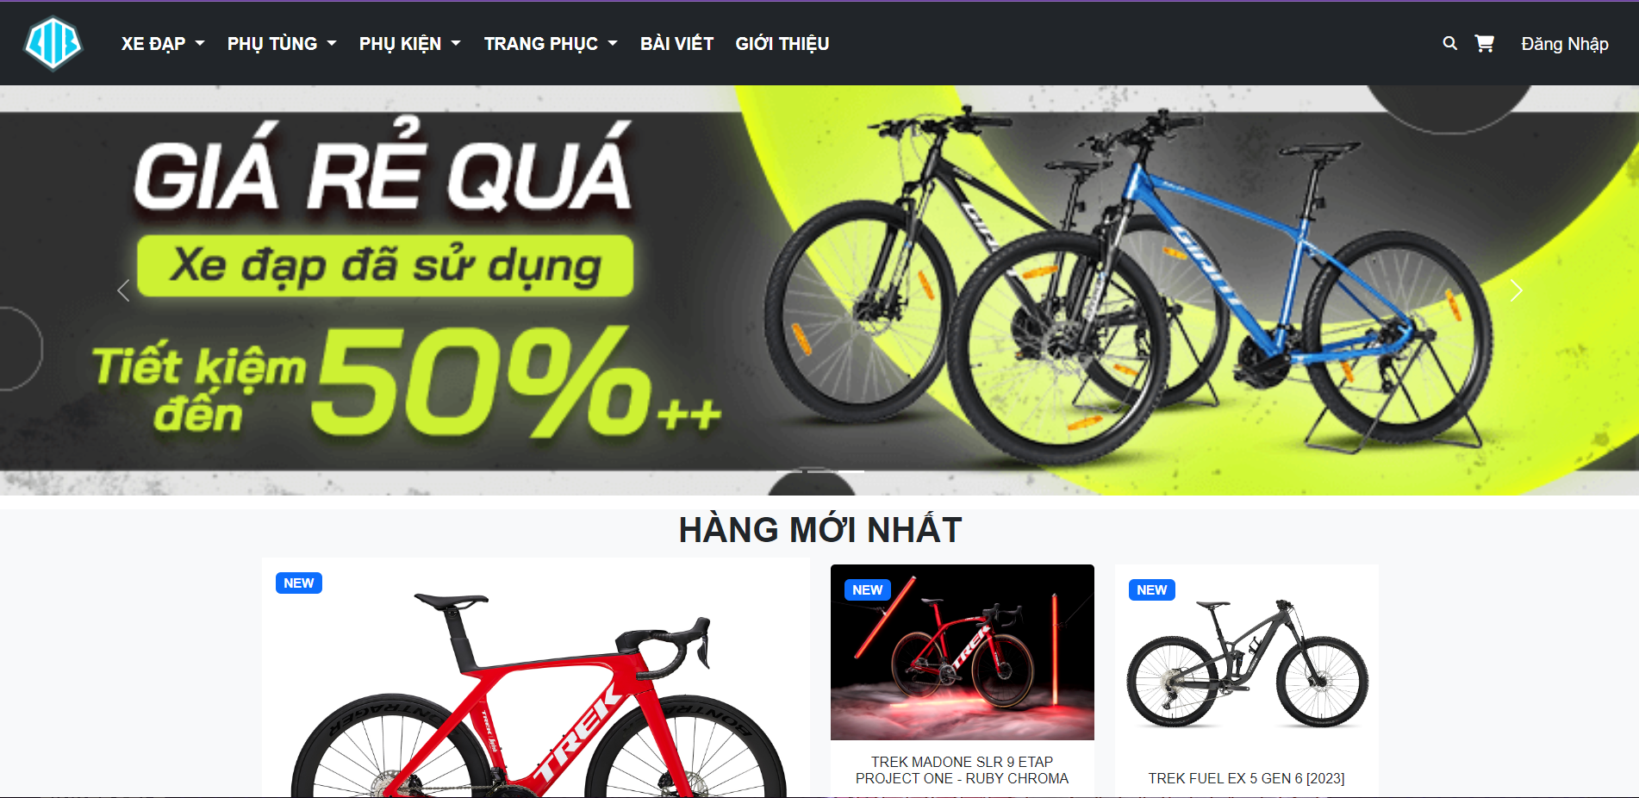
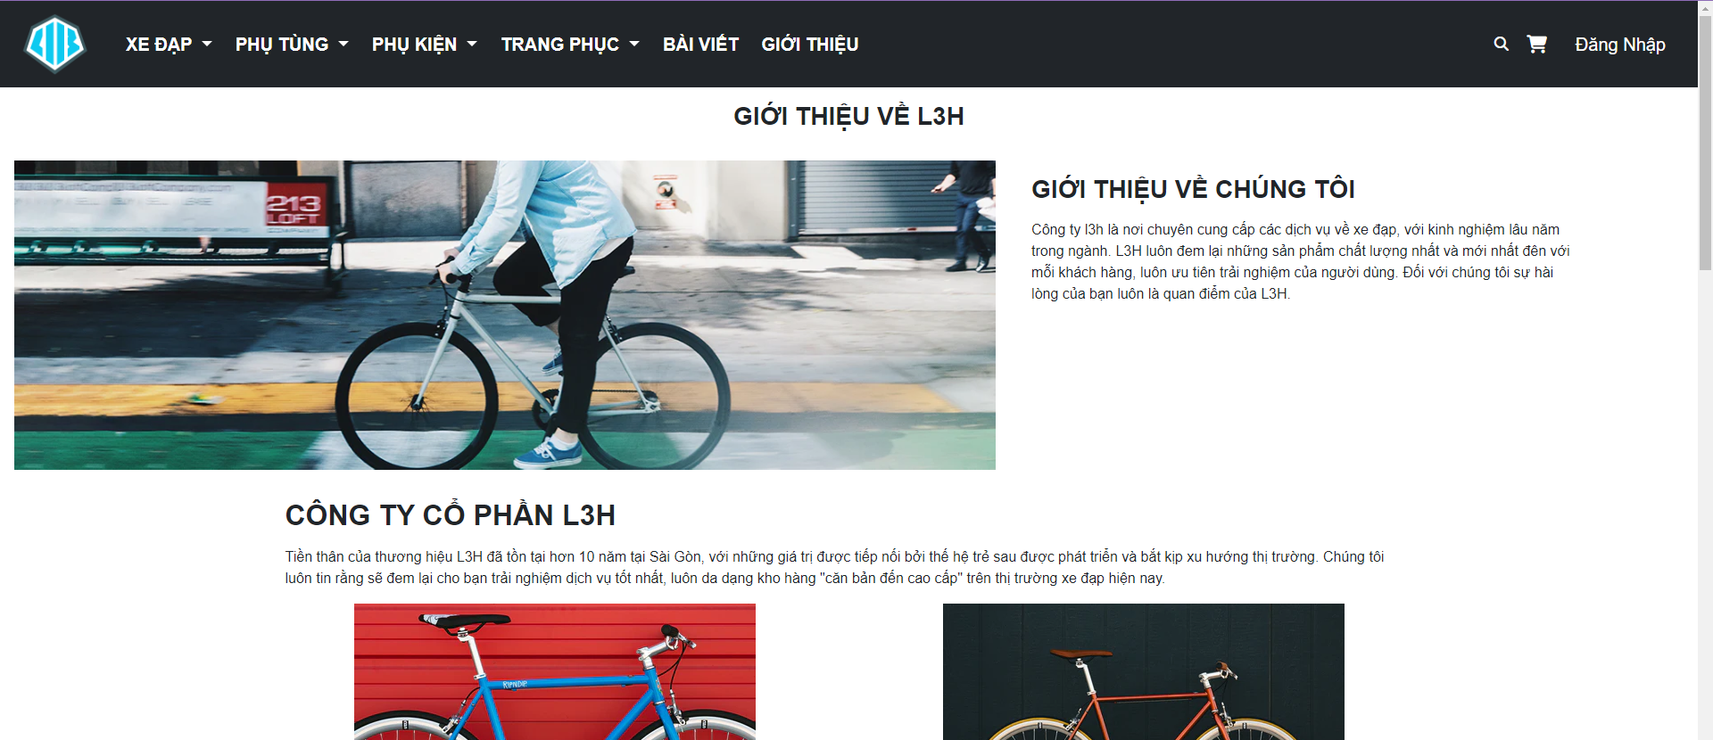
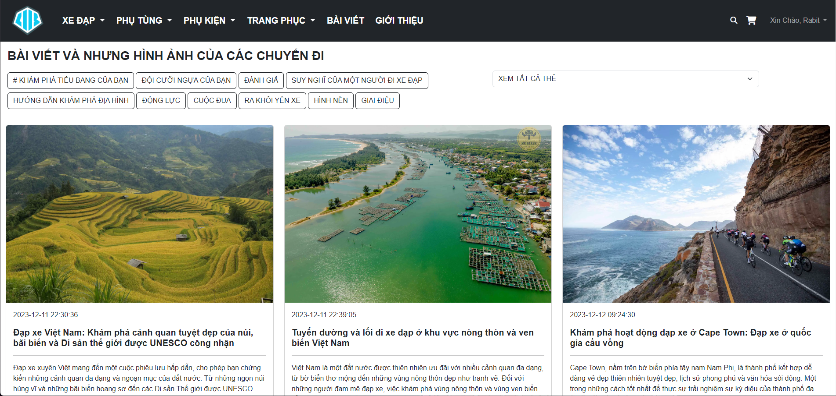
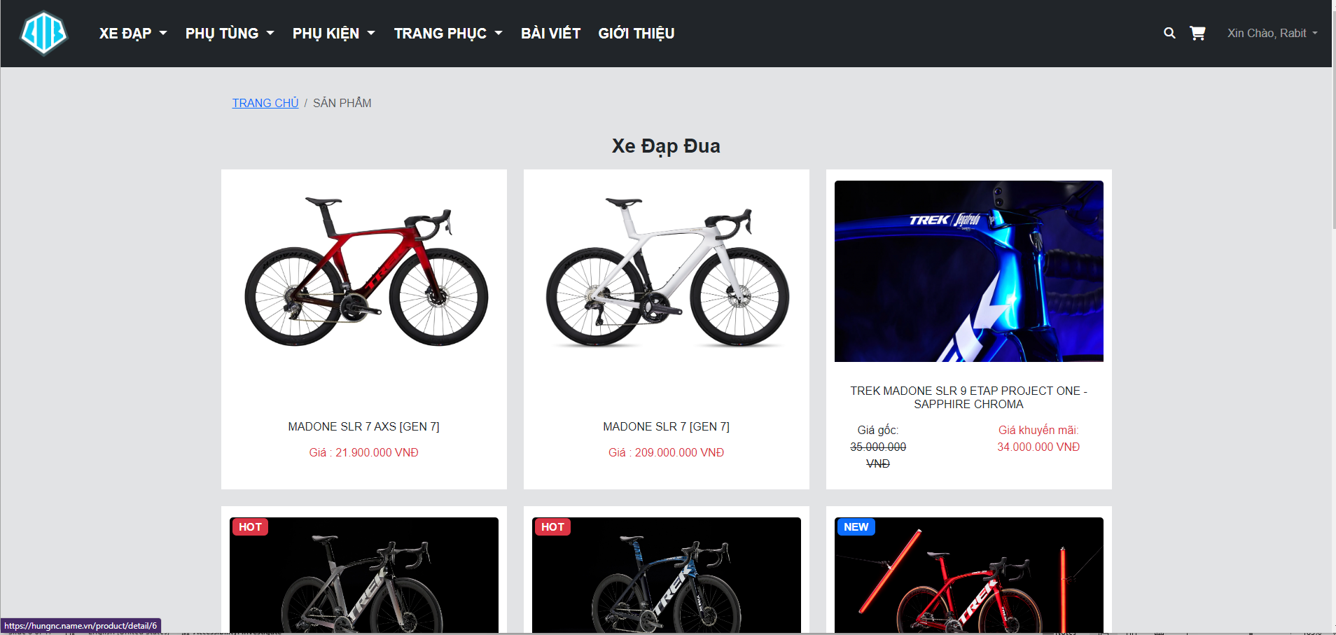
GIỚI THIỆU GIAO DIỆN
Trang chủ
Trang giới thiệu
Trang bài viết
Trang sản phẩm

Slide 9
SƠ ĐỒ USE CASE
GIỚI THIỆU ĐỀ TÀI
Mục Tiêu: Dự án này nhằm xây dựng một trang web thương mại điện tử chuyên về việc bán và quảng bá xe đạp.
Tính Năng Quan Trọng:
Hệ Thống Tìm Kiếm và Lọc Sản Phẩm
Giỏ Hàng và Thanh Toán An Toàn
Đánh Giá và Nhận Xét
Phạm Vi:
Sản Phẩm:
Bán các loại xe đạp đa dạng, từ xe đạp đô thị đến xe địa hình và đua xe.
Dịch Vụ:
Tư vấn chọn lựa xe đạp phù hợp dựa trên nhu cầu của khách hàng.
Công Nghệ Sử Dụng:
Font-end: HTML, CSS, JavaScript, Bootstrap.
Back-End: PHP, MySQL.
Lợi Ích Dự Kiến:
Tạo ra một trải nghiệm mua sắm trực tuyến thuận tiện và tin cậy.
Tăng doanh số bán hàng

Slide 10

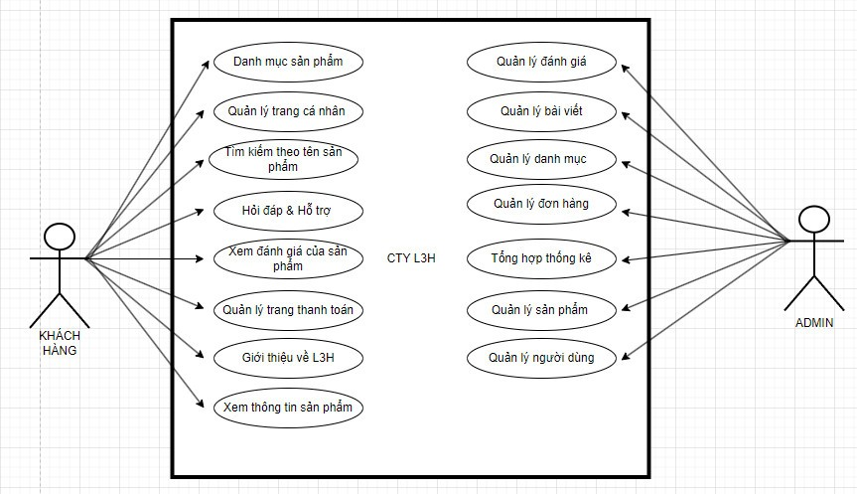
TỔ CHỨC ỨNG DỤNG
SƠ ĐỒ USE CASE

Slide 11

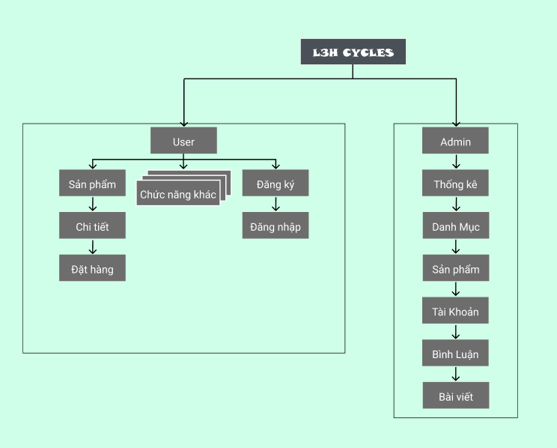
TỔ CHỨC ỨNG DỤNG

Slide 12

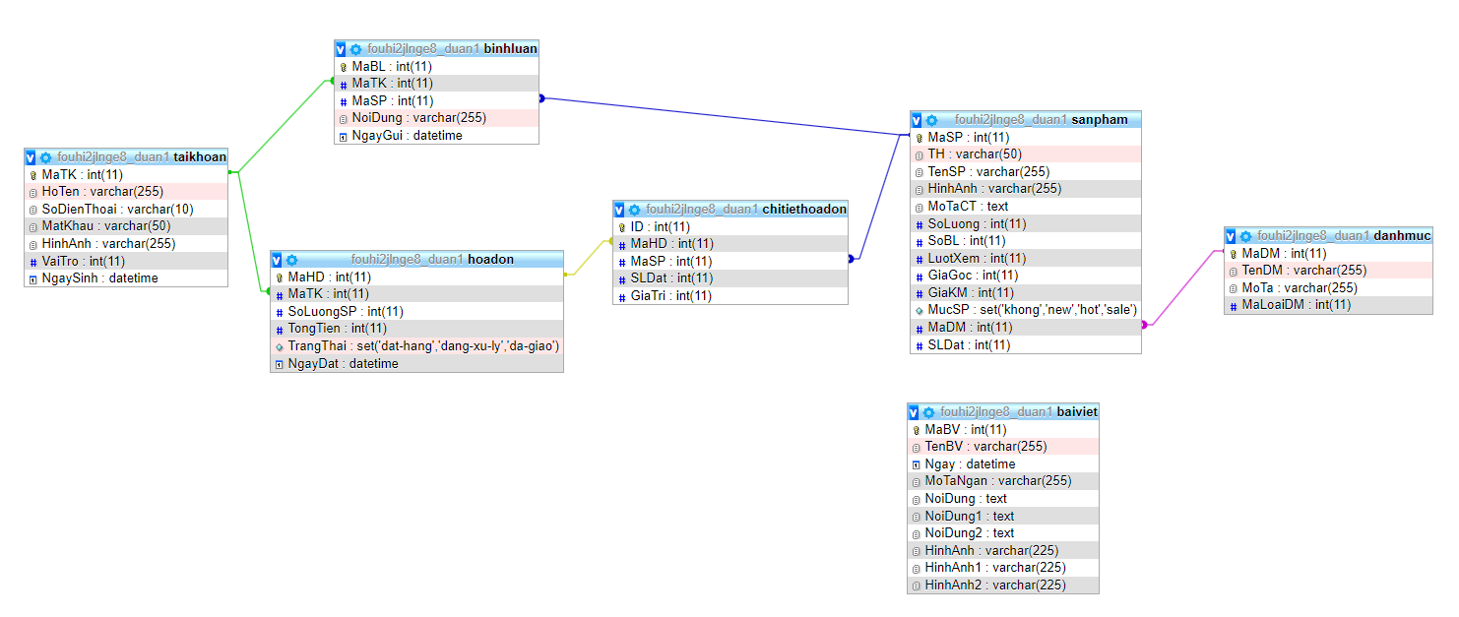
SƠ ĐỒ QUAN HỆ

Slide 13



THUẬN LỢI & KHÓ KHĂN
SƠ ĐỒ TRIỂN KHAI
Web
C.R.U.D
Khách hàng
Quản trị viên

Slide 14
THUẬN LỢI & KHÓ KHĂN
Test case
Test Cases: L3H WEBSITE
ID | Mục chính | Tên test case | Bước thực hiện | Dữ liệu kiểm thử | Kết quả mong đợi | Kết quả thực tế | Trạng Thái | Thông tin bổ sung
TC_01 | Trang admin | Thêm tài khoản | 1. Mở trang admin L3H 2. chọn mục tài khoản và chọn "+" 3. Nhập dữ liệu và thêm tài khoản 4. Kiểm tra kết quả tài khoản mới được thêm | SDT: 0387824954 Tên: L3H MK:hung5102004@ Nhập lại MK: hung5102004@ Vai trò: khách hang | hệ thống thêm tài khoản được thêm vào danh sách thành công | hệ thống thêm tài khoản được thêm vào danh sách thành công | Pass
TC_02 |  | Thêm tài khoản - chỉ nhập sdt | 1. Mở trang admin L3H 2. Chọn mục tài khoản và nhấp "+" 3. Nhập SDT và còn lại trống 4. Kiểm tra kết quả khi chỉ nhập sdt | SDT : 0987654321 | Hệ thống báo lỗi và buộc nhập đầy đủ thông tin | Hệ thống báo lỗi và buộc nhập đầy đủ thông tin | Pass
TC_03 |  | Thêm tài khoản - trùng sdt | 1. Mở trang admin L3H 2. Chọn mục tài khoản và nhấp "+" 3. Nhập SDT với sdt đã tồn tại trong hệ thống và nhập đầy đủ thông tin 4. Kiểm tra kết quả khi sdt đã tồn tại trong hệ thống | SDT: 0387824954 Tên: L3H MK:hung5102004@ Nhập lại MK: hung5102004@ Vai trò: khách hang | Hệ thống báo lỗi về sdt đã tồn tại và chuyển sang đăng nhập | Hệ thống báo lỗi về sdt đã tồn tại và chuyển sang đăng nhập | Pass
TC_04 |  | Thêm tài khoản - nhập lại mật khẩu | 1. Mở trang admin L3H 2. Chọn mục tài khoản và nhấp "+" 3. Nhập đầy đủ thông tin, riêng 2 mật khẩu không giống nhau 4. Kiểm tra kết quả khi không nhập 2 mật khẩu không giống nhau | SDT: 0387824954 Tên: L3H MK:hung5102004@ Nhập lại MK: hung5102004z Vai trò: khách hang | Hệ thống báo lỗi mật khẩu nhập lại không hợp lệ | Hệ thống báo lỗi mật khẩu nhập lại không hợp lệ | Pass
TC_05 | Trang giỏ hàng | Giỏ hang | 1. Đăng nhập tài khoản ,chọn một sản phẩm bất kì 2. Nhấp "thêm vào giỏ hàng" 3. Nhấp vào giỏ hàng để xem sản phẩm đã thêm vào 4. Kiểm tra kết quả sản phẩm được thêm | Chọn sản phẩm: SLASH 7 2022 | CUSTOM | Sản phẩm được thêm vào giỏ hàng thành công | Sản phẩm được thêm vào giỏ hàng thành công | Pass
TC_06 |  | Giỏ hàng - xóa sản phẩm khỏi giỏ hang | 1. Đăng nhập tài khoản 2. Nhấp " giỏ hàng" 3. Chọn một sản phẩm bất kì và nhấp "xóa" sau đó xác nhận "OK" 4. Kiểm tra giỏ hàng sau khi xóa để xác nhận sản phẩm đã được loại bỏ | Xóa sản phẩm: SLASH 7 2022 | CUSTOM | Sản phẩm bị xóa khỏi giỏ hàng thành công | Sản phẩm bị xóa khỏi giỏ hàng thành công | Pass
TC_07 |  | Giỏ hàng - xóa tất cả sản phẩm có trong giỏ hàng | 1. Đăng nhập tài khoản 2. Nhấp " giỏ hàng" 3. Chọn một sản phẩm bất kì và nhấp "xóa tất cả" sau đó xác nhận "OK" 4. Kiểm tra giỏ hàng sau khi xóa để xác nhận các sản phẩm đã được loại bỏ | Xóa sản phẩm: SLASH 7 2022 | CUSTOM và MADONE SLR 7 [GEN 7] | Tất cả sản phẩm trong giỏ hàng được xóa thành công | Tất cả sản phẩm trong giỏ hàng được xóa thành công | Pass

Slide 15

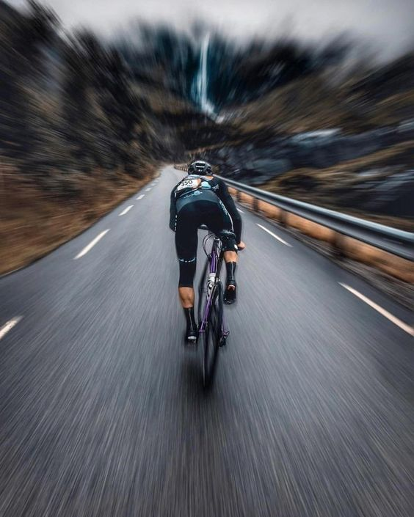
THUẬN LỢI & KHÓ KHĂN
THUẬN LỢI:
Phân chia công việc chuyên sâu.
Tích hợp đa kỹ năng.
Sự sáng tạo.
Chia sẻ kiến thức.
Tiến triển nhanh chóng.
KHÓ KHĂN:
Khả năng tương tác và giao tiếp.
Chia sẻ tài nguyên.
Quản lý thời gian.
Thách thức về tương thích.
Phụ thuộc vào thành viên khác nhau.

Slide 16


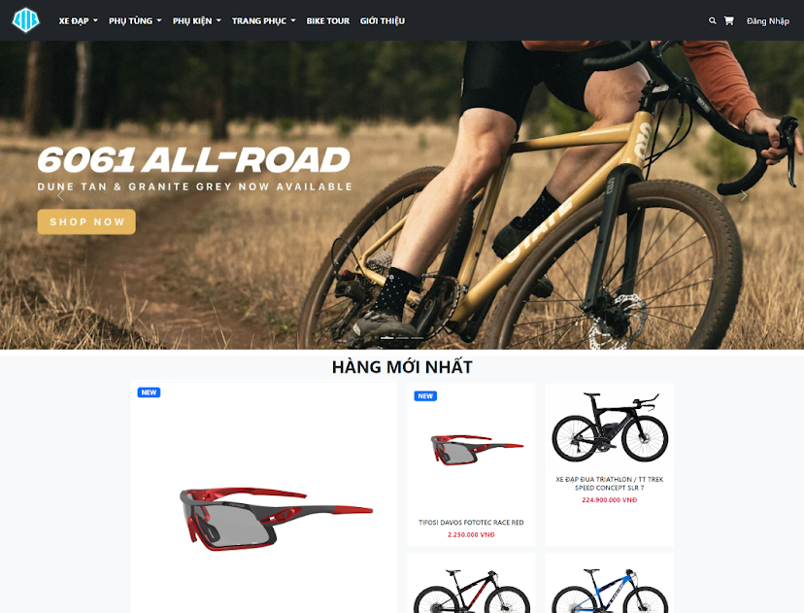
Cảm ơn thầy cô
đã lắng nghe & theo dõi
DEMO ỨNG DỤNG
“Mong thầy cô hãy góp ý để chúng em cải thiện và thực hiện dự án tốt hơn trong tương lai”

Slide 17

Cảm ơn thầy cô
đã lắng nghe & theo dõi
“Mong thầy cô hãy góp ý để chúng em cải thiện và thực hiện dự án tốt hơn trong tương lai”

